Slide 1


Campaña navidad presentación
Notes:
1

Slide 2
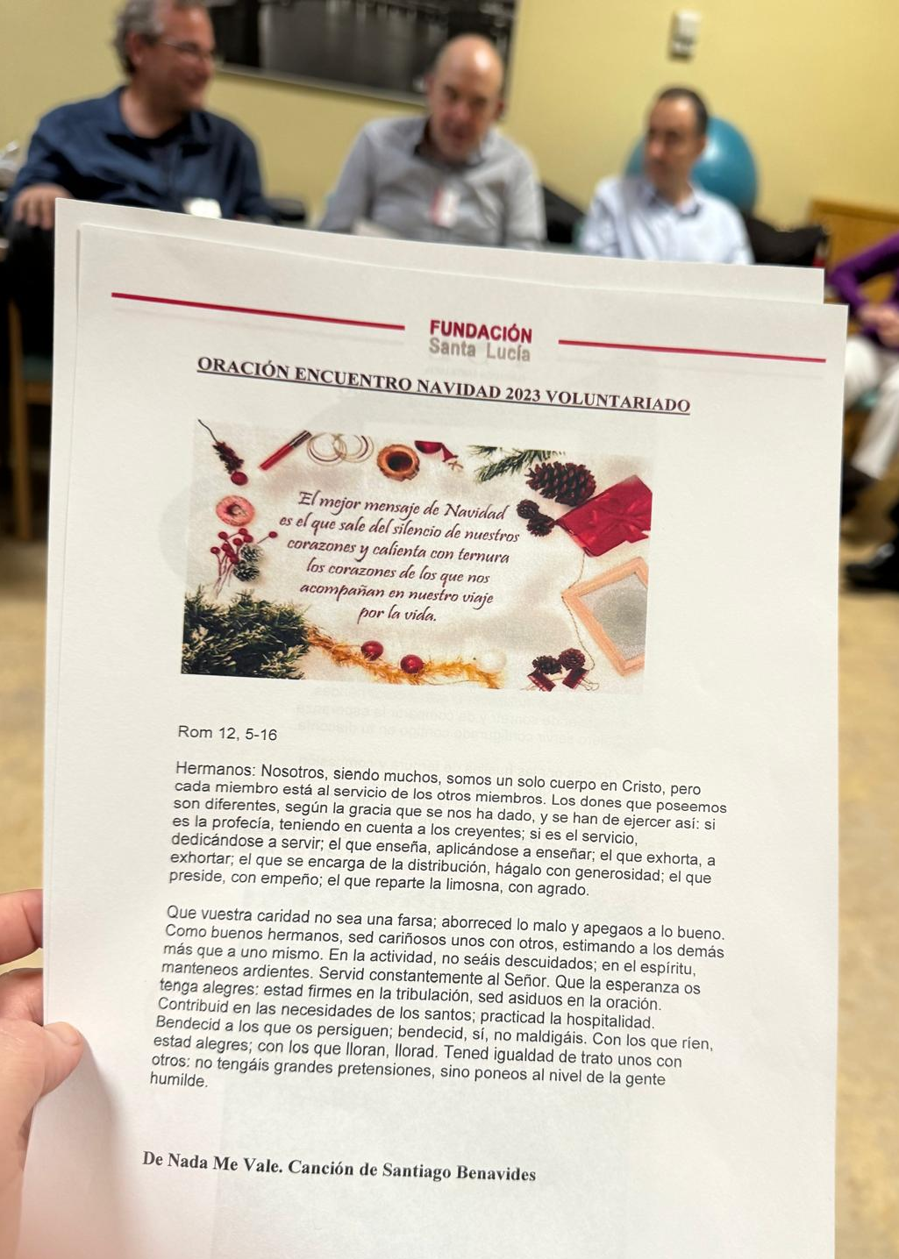

FUNDAMENTACIÓN
FUNDAMENTACIÓN
La Navidad es un tiempo de encuentro,
de esperanza y de vida.
Es el momento en que celebramos
el nacimiento de Jesús, la encarnación
del amor de Dios entre nosotros,
un acontecimiento que ilumina nuestras vidas
y nos invita a vivir desde la cercanía
y la fraternidad.

Slide 3




FUNDAMENTACIÓN
Situación actual: Un mundo herido
Conflictos Globales
Guerras interminables y luchas políticas, por la polarización y falta de diálogo sincero y profundo desgarran que el tejido social de nuestro planeta.
Luchas olvidadas
En cada rincón del mundo, existen conflictos silenciosos que reclaman nuestra atención.
Explotación
"Casa Común"
Nuestra "Casa Común" sufre la explotación de sus recursos naturales.

Slide 4
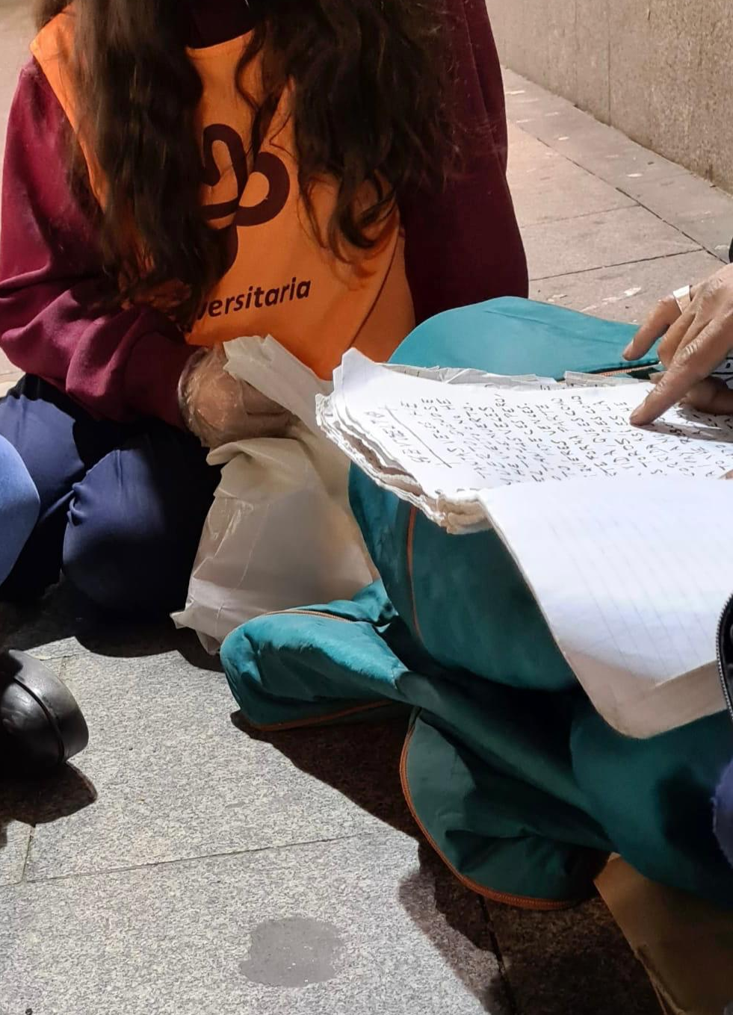

FUNDAMENTACIÓN
Por este motivo...
La campaña de Navidad 2024
de Cáritas diocesana de Madrid
nos invita a vivir la cercanía y la fraternidad,
inspirada en el mensaje del papa Francisco y
de nuestro arzobispo José Cobo.
“Por favor, no nos olvidemos de los pobres”
El papa Francisco nos invita a vivir un Adviento y una Navidad
en las que comunidades cristianas y familias sean verdaderos lugares de acogida, donde se respire esperanza, amor y paz.
El cardenal José Cobo pide desterrar el «individualismo» y
profundizar en la misión evangelizadora

Slide 5
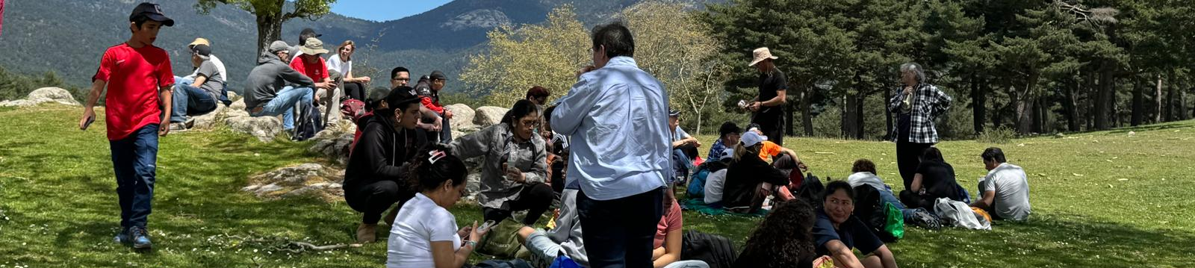


FUNDAMENTACIÓN
Cómo vivir la cercanía y la fraternidad
Encuentro Auténtico
La cercanía nos llama a romper con el individualismo y abrirnos al encuentro con Dios, los demás y nosotros mismos.
Acoger, acompañar y compartir
Este tiempo es una invitación a construir comunidades que reflejen el amor de Dios. Estar con los demás, compartir espacios de encuentro, sentarnos en el mismo "sofá"

Slide 6

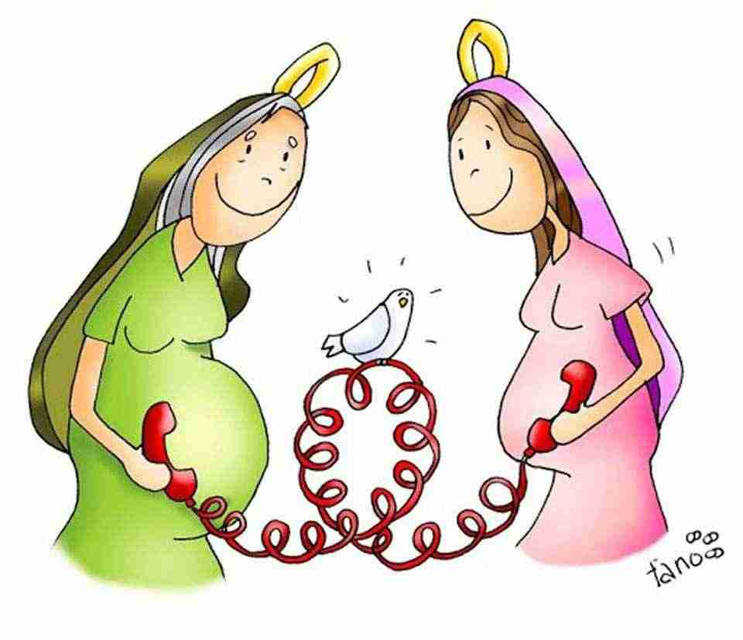

FUNDAMENTACIÓN
Un ejemplo claro en la Biblia
Encuentro de María e Isabel
Generosidad
Muestra la alegría de acercarse al otro sin buscar nada a cambio.
En cuanto Isabel oyó el saludo de María, saltó la criatura en su vientre. Se llenó Isabel de Espíritu Santo y, levantando la voz, exclamó: "¡Bendita tú entre las mujeres, y bendito el fruto de tu vientre!
Lucas 1, 39-45
Amor
Dar por amor, cuidar y acompañar.
Caridad
Es la caridad puesta en movimiento.

Slide 7

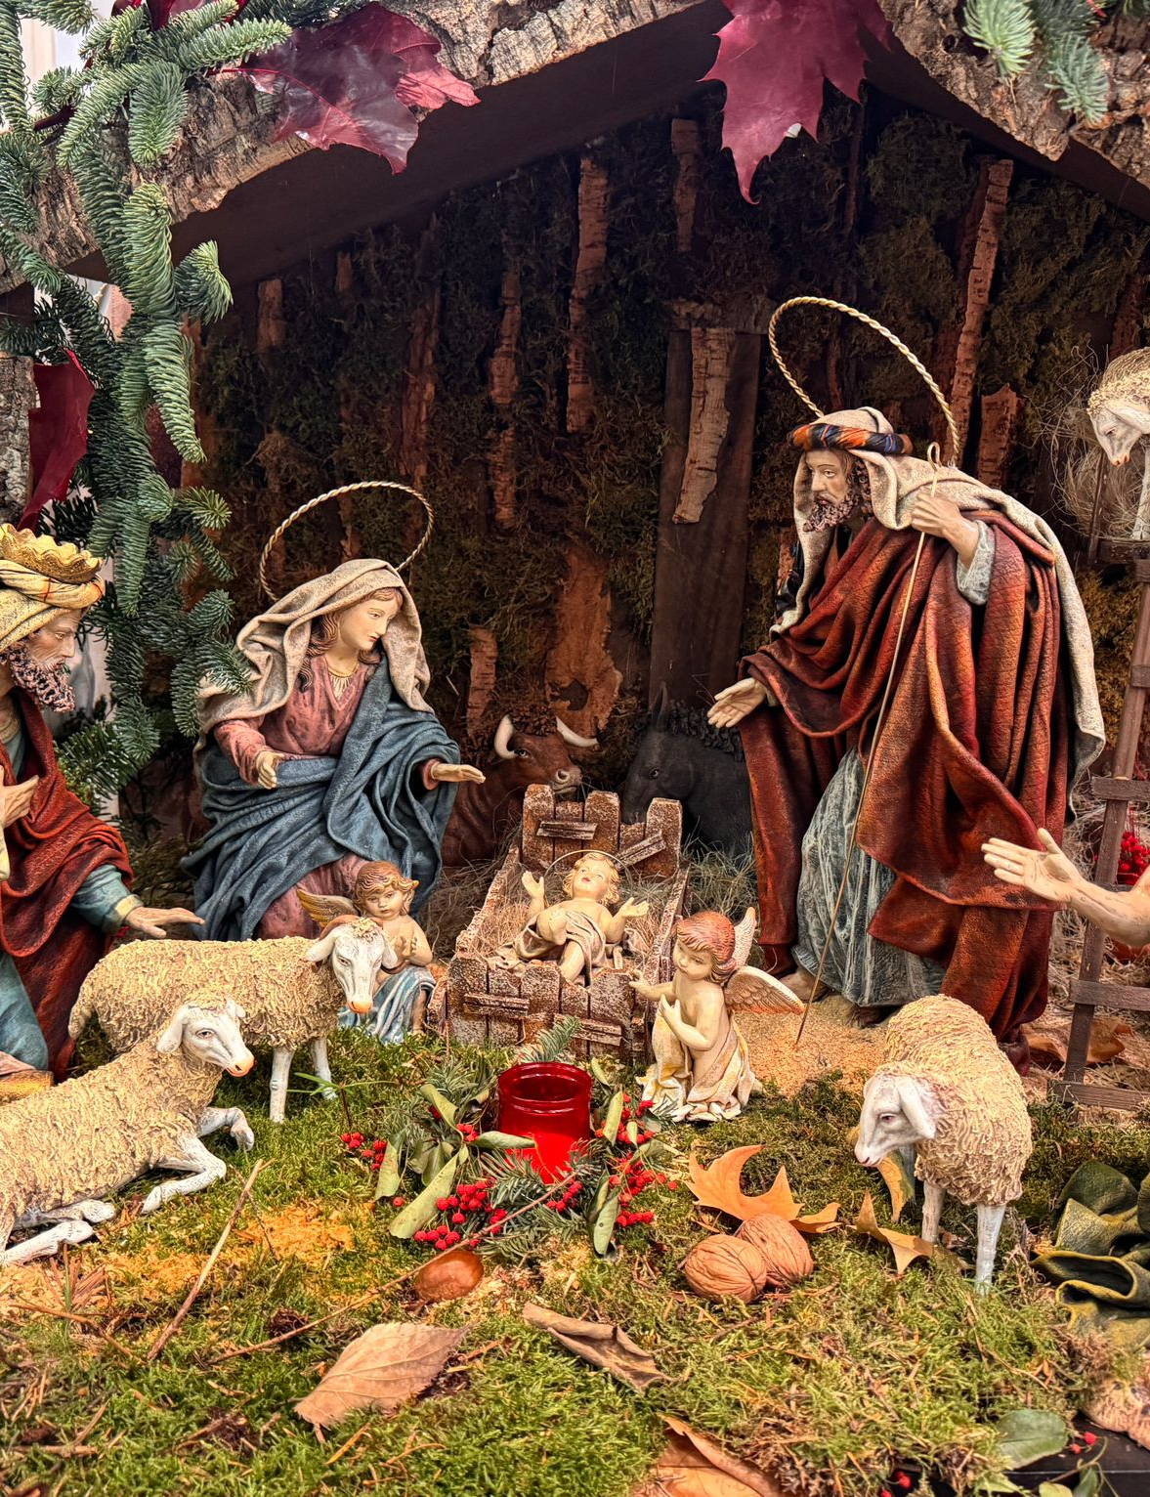
FUNDAMENTACIÓN
Acercándonos a los demás y en especial a las personas que más nos necesitan.
CERCA es llevar el calor de nuestros hogares a sus lugares, para que sientan que no están solas, que hay paz y amor a su alrededor, que la distancia no importa.
NAVIDAD es tiempo de compartir y de reencuentros. En Navidad recordamos y celebramos el nacimiento de Jesús Niño, que vino a hacer cercana la presencia de Dios y su Amor en nuestras vidas.
Esta Navidad renazcamos, como Jesús, en los brazos del otro, déjemonos abrazar, compartamos un hueco en nuestra casa, en nuestro corazón, en nuestro sofá... porque
“NAVIDAD ES ESTAR CERCA”

Slide 8

FUNDAMENTACIÓN
¿Dónde se encuentra
todo esto en Navidad?

Slide 9
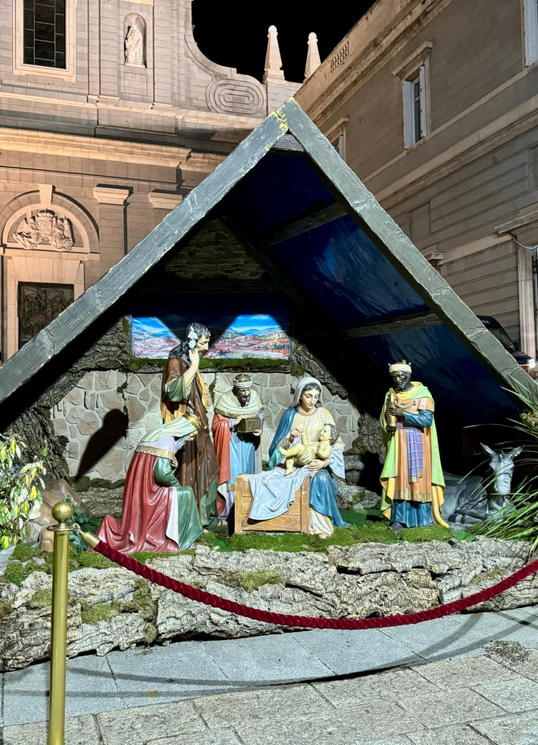



FUNDAMENTACIÓN
… en el PESEBRE
Humildad
El pesebre recuerda la humildad con la que Jesús eligió nacer.
Iluminación
Jesús ilumina el mundo con su luz y amor desde la sencillez del pesebre.
Hogar
Nuestros espacios, nuestras casas... pueden convertirse en pesebres vivos de acogida y amor.

Slide 10
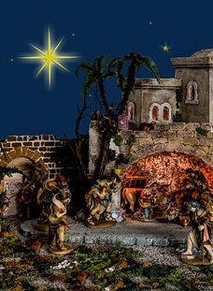



FUNDAMENTACIÓN
… en la Estrella
Guía
La estrella nos guía hacia la luz de Jesús.
Esperanza
Su luz nos llena de esperanza en tiempos difíciles.
Acción
Nos inspira a ser signos de luz y fraternidad

Slide 11
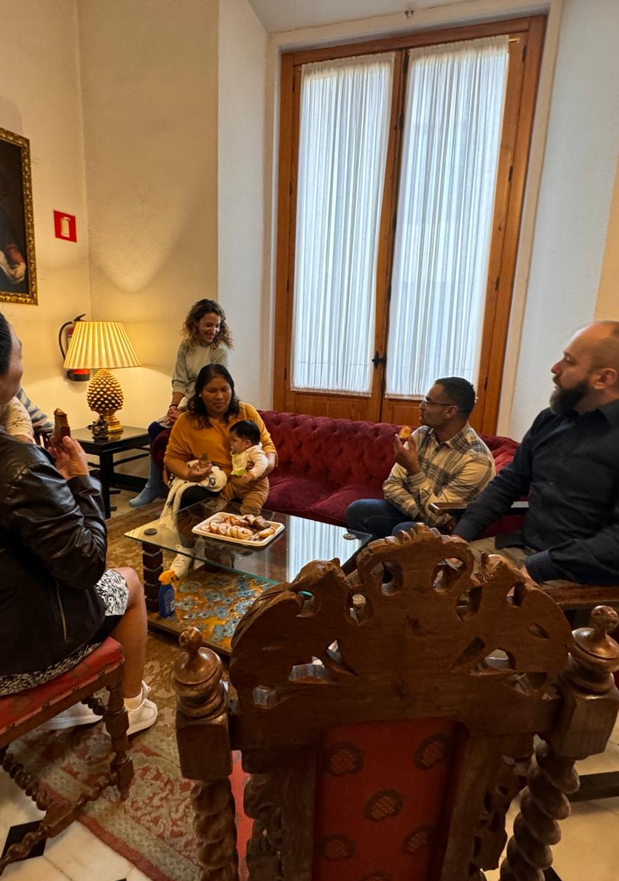

FUNDAMENTACIÓN
… en el Hogar de una casa
… en el sofá: Símbolo de encuentro y compartir
Un espacio para Todas y Todos
El sofá representa nuestro hogar, proyectos y comunidades, invitándonos a sentarnos juntos sin excepciones.
Compartir lo que somos
Es un lugar para expresar nuestras diferencias, coincidencias, alegrías y tristezas, fortaleciendo nuestra unión.

Slide 12
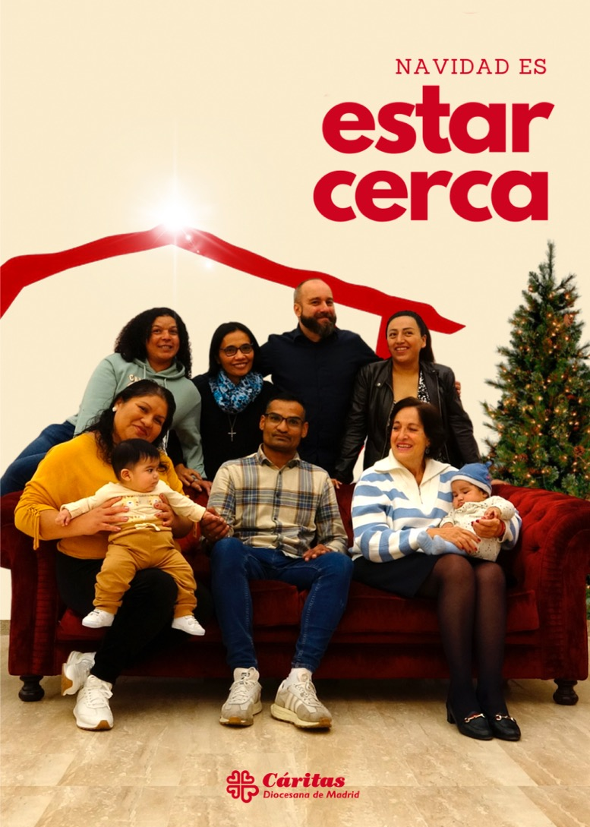
IMAGEN

Slide 13
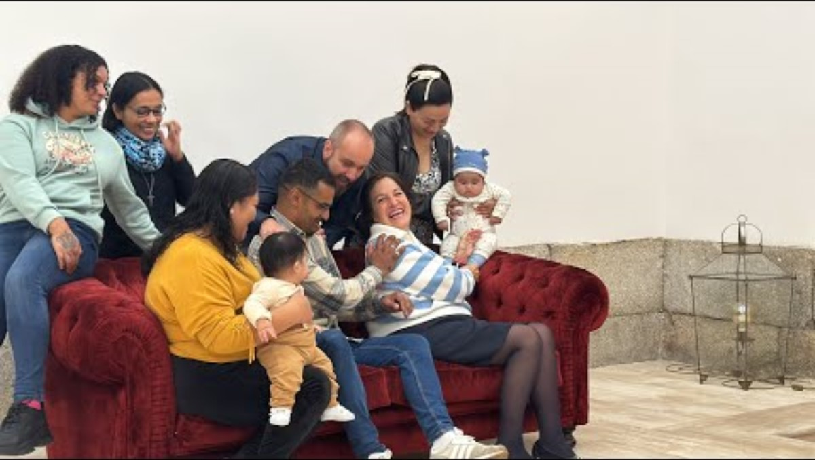
VIDEO - CAMPAÑA de NAVIDAD
https://youtu.be/P6N8sz8KYzo

Slide 14







LEMA: NAVIDAD ES ESTAR CERCA
El SOFÁ…símbolo de encuentro; compartir…
Un espacio para todas y todos.
El sofá representa
nuestro hogar, proyectos, comunidades… invitándonos a sentarnos juntos
sin excepciones.
Compartir lo que somos
Es un lugar para expresar nuestras diferencias, coincidencias, alegrías y tristezas, fortaleciendo nuestra unión.
El PESEBRE… nos recuerda la humildad
Rompiendo el individualismo
La cercanía nos invita a superar el individualismo
y buscar encuentros auténticos.
Humildad y pobreza
Simboliza la sencillez con
la que Jesús entró al mundo.
Calidez
Llamados a convertir nuestros espacios en lugares de acogida, encuentro, amor...
La ESTRELLA de Belén
Luz guía
La estrella de Belén nos dirige hacia la luz de Jesús, llenándonos de esperanza.
Ser signos de luz en el mundo
Estamos llamados a ser luz en el mundo, reflejando el amor de Dios.
.

Slide 15
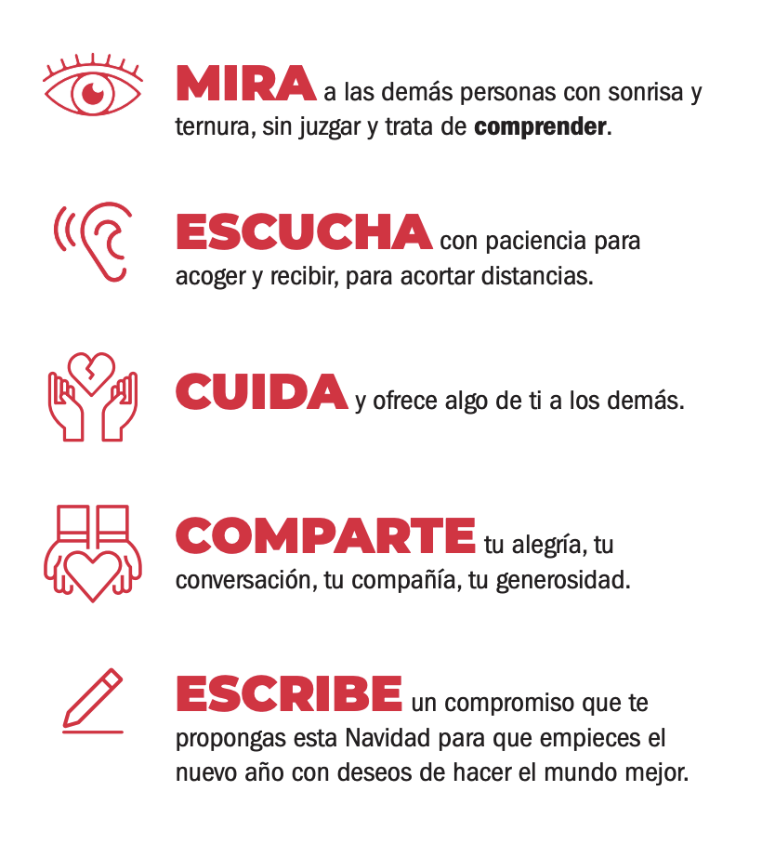

PRESENTACIÓN
Campaña de Navidad 2024
OBJETIVOS
Sensibilizar sobre la necesidad de celebrar el verdadero sentido de la Navidad junto a las personas que queremos y nos necesitan, llevando nuestra caridad y solidaridad, que se sientan miradas y escuchadas.
Acercarnos a las personas más vulnerables, abrazar el Amor en el otro, como nos recuerda el Nacimiento de Jesús, y hacerlo con calidez.
Lograr que el calor de nuestros hogares llegue a todas personas y rincones, para que nadie quede al margen, para que hagamos de esta una sociedad más justa, igualitaria y fraterna.

Slide 16
MATERIALES
MATERIALES DE CAMPAÑA
MATERIALES
GUÍA DE CAMPAÑA
FUNDAMENTACIÓN
COMUNICADO PARROQUIAL
DINÁMICAS
CUÑA RADIO
VÍDEO
ORACIÓN
COMPROMISO SOLIDARIO

Slide 17
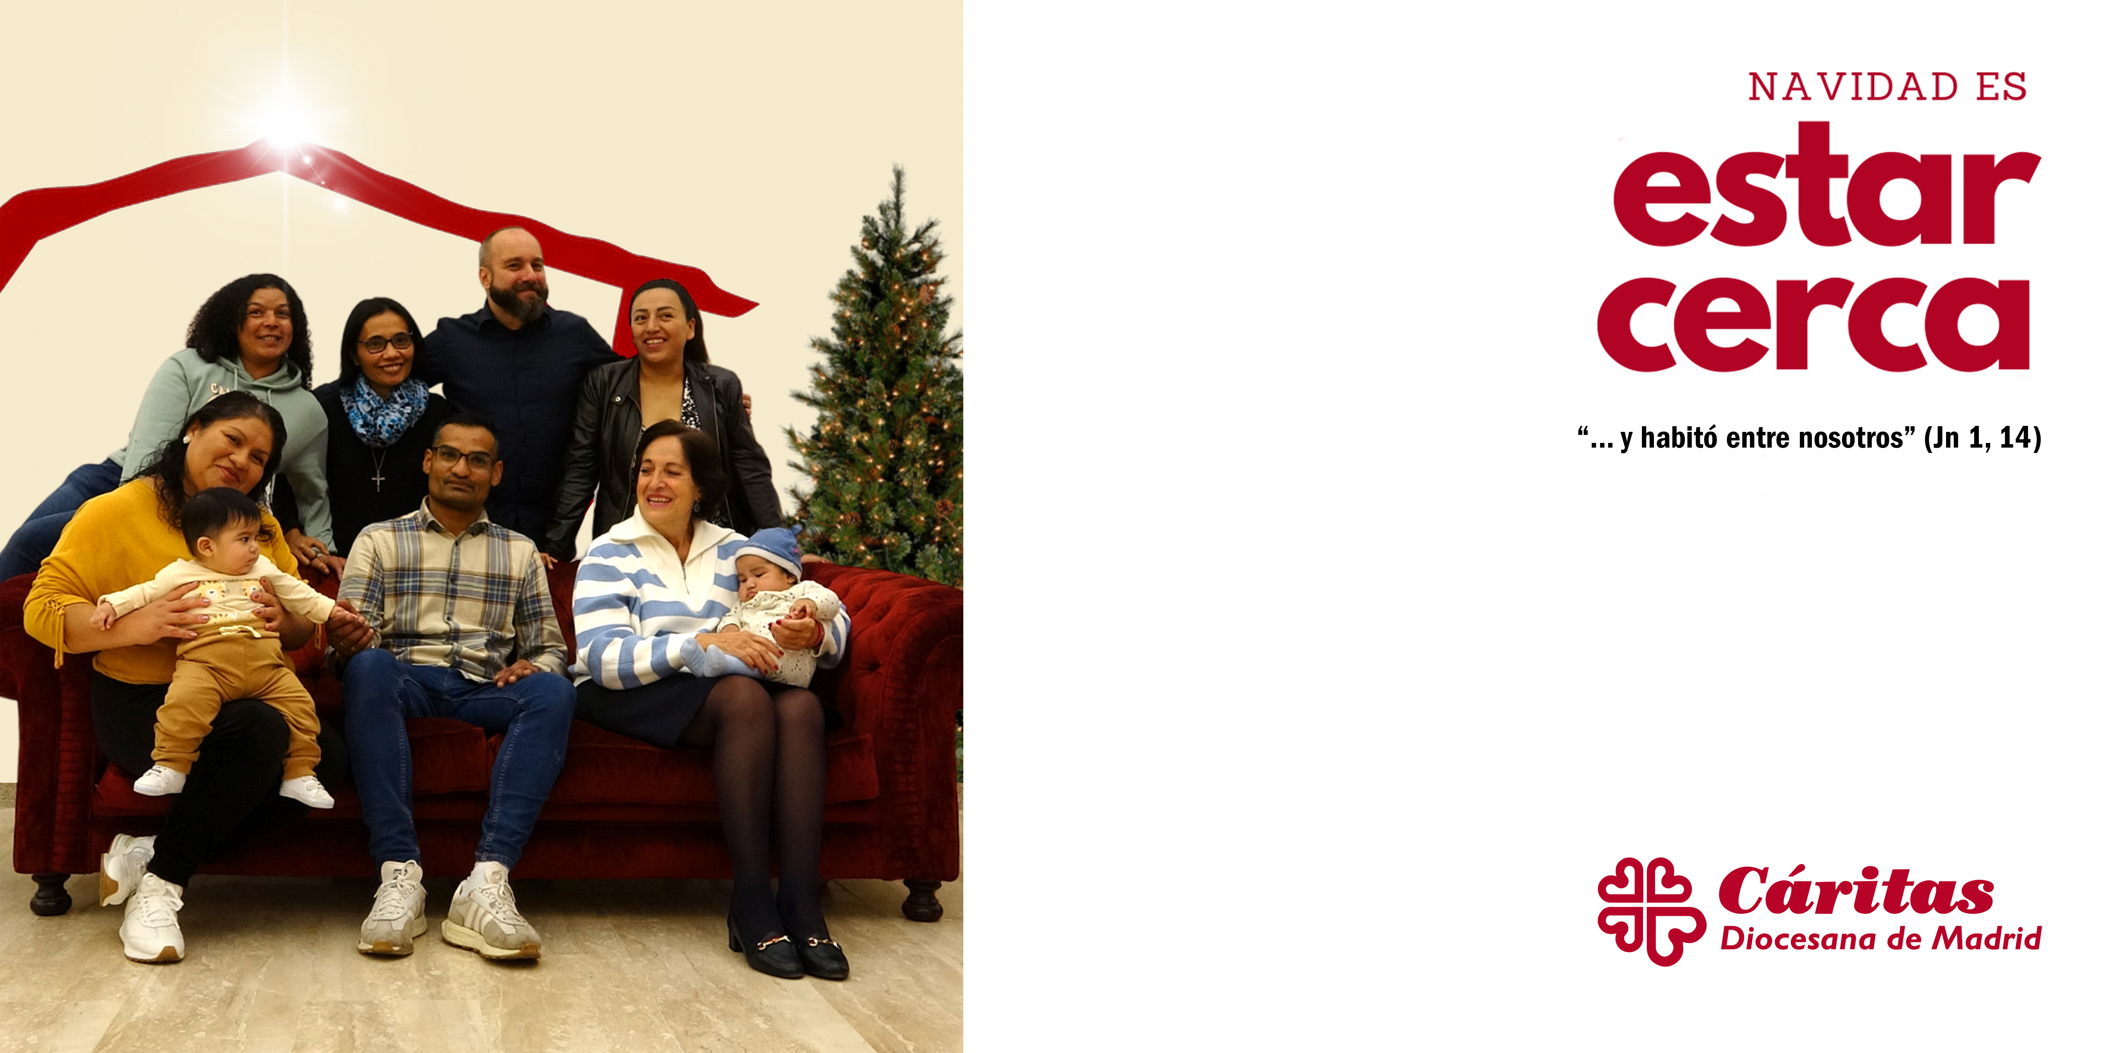
Cartel Grande y Pequeño
MATERIALES
Postal de Navidad

Slide 18
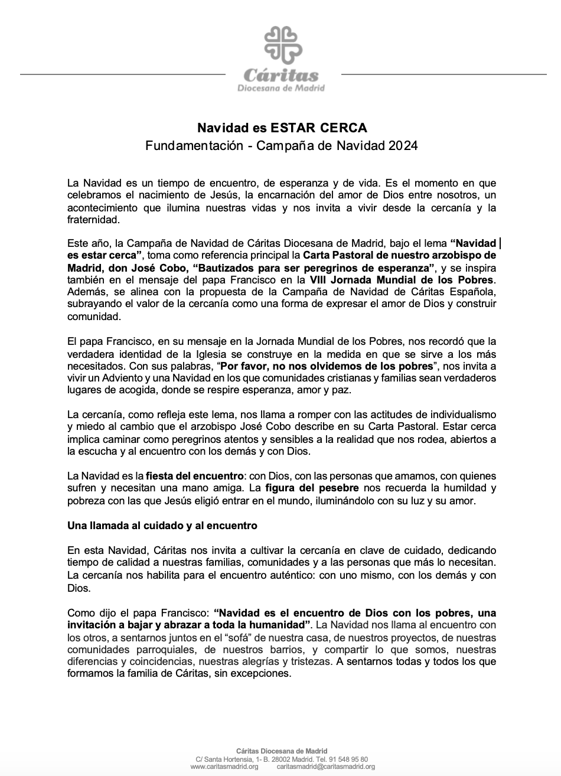
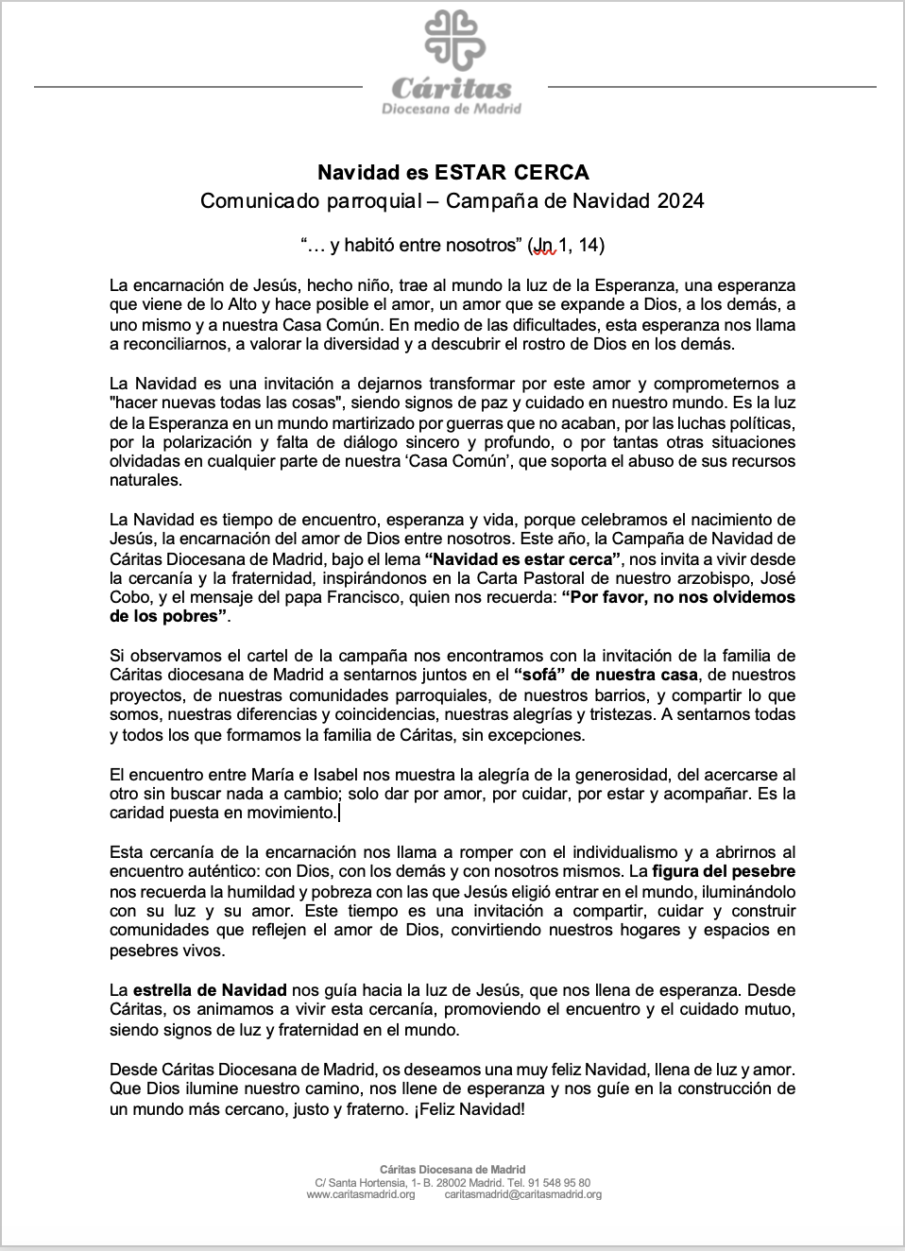
Fundamentación
MATERIALE
Comunicado Parroquial

Slide 19
COMPROMISO SOLIDARIO
MATERIALES
Artículo sobre Adviento
Artículo sobre voluntariado
Reportaje “Un lugar donde sentirse cerca", con casos reales.
Resumen del año (con imágenes y frase de los 12 ítems más relevantes)
Columna de Santos
'Casa Común´', sobre cómo evitar el consumismo y el derroche en Navidad ( por Comisión de Ecología)
Bienestar. Sobre la necesidad y bienestar emoiconal de sentirnos cercas los unos de los otros en Navidad (Equipo de psicólogas)
Muro. Fotos ganadoras del concurso y viñeta de Óscar
Receta de Navidad Carifood
Diseño recorte de calendario 2025

Slide 20
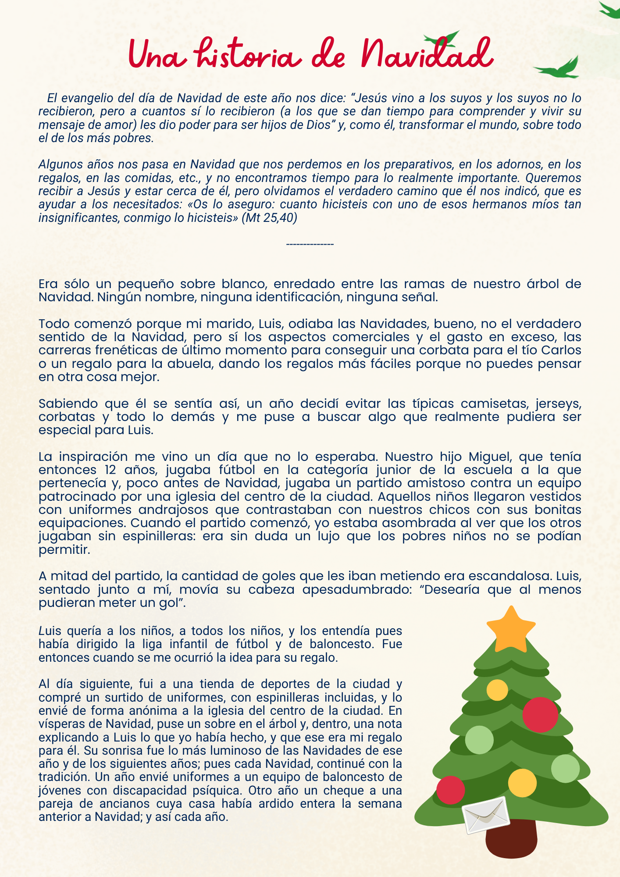

Dinámicas
DINÁMICAS
UN CUENTO DE NAVIDAD
Antes de dormir o al calor de la lumbre, los cuentos nos acompañan desde pequeños y son un momento que compartir en familia.
Lo puedes descargar con este enlace:
. UN CUENTO DE NAVIDAD. Lo puedes descargar desde este enlace:
https://www.caritasmadrid.org/assets/2024-12/Un_cuento_Navidad_Caritas.pdf
https://www.caritasmadrid.org/assets/2024-12/Cuento_Navidad_es_estar_cerca_caritasmadrid.pdf

Slide 21


Dinámicas
DINÁMICAS
MI HOGAR.. ERES TÚ,
RENAZCO EN TUS BRAZOS
Proponemos hacer una foto en familia, abrazándonos... donde se refleje el concepto de cercanía y de sentirnos amados en los brazos del otro.
Colgar en redes con el hashtag #NavidadEsEstarCerca #NavidadEstarCerca

Slide 22
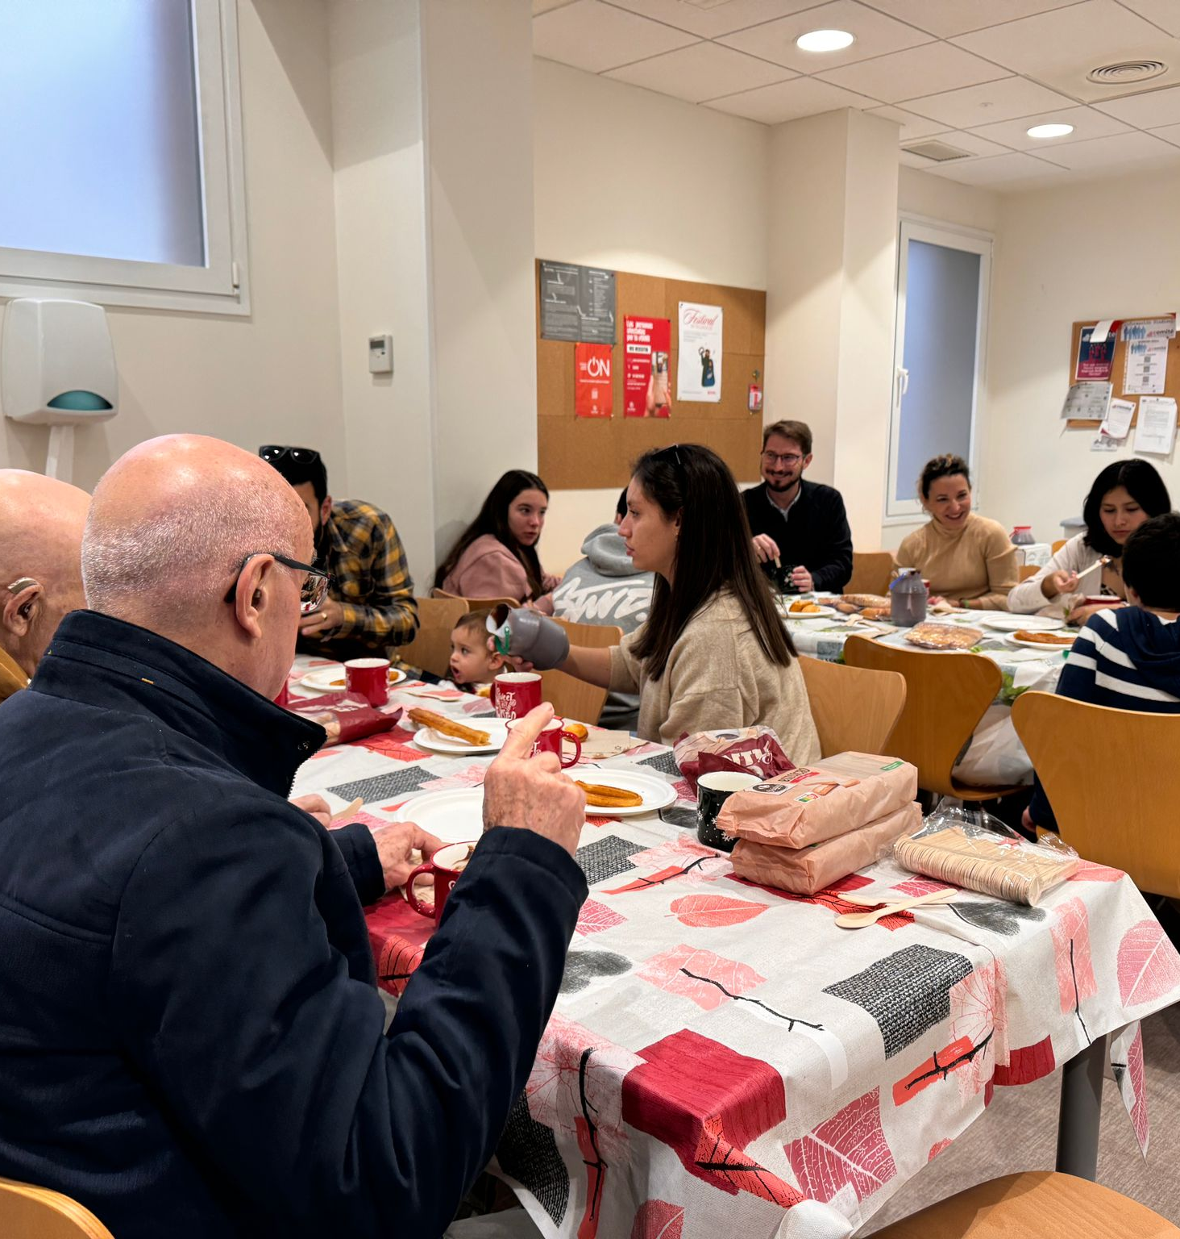
Dinámicas
DINÁMICAS
HISTORIAS
QUE LLEGAN AL CORAZÓN
VER Y RELATAR historias de cercanía
en las personas y familias a las que acompañamos en Cáritas Madrid y COMPARTIRLAS

Slide 23
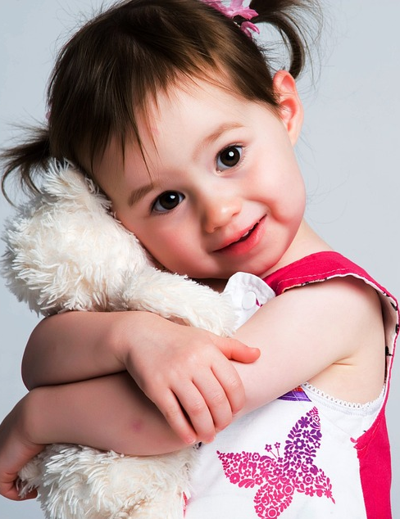
Dinámicas
DINÁMICAS
UN COJÍN UN ABRAZO
Hacer en grupo una charla sobre qué hacemos en Navidad, qué nos gusta, qué nos remueve, y que vayan dándose turno de palabras pasando
un cojín de una persona a otra.
Abrazar el cojín da idea de confidencia.

Slide 24

Dinámicas
DINÁMICAS
UN COJÍN UN MENSAJE
Recortar notas en forma de cojines - símbolo del sofá y el calor del hogar- escribir mensajes de amor y cercanía para regalar, intercambiar, colgar en el árbol...

Slide 25
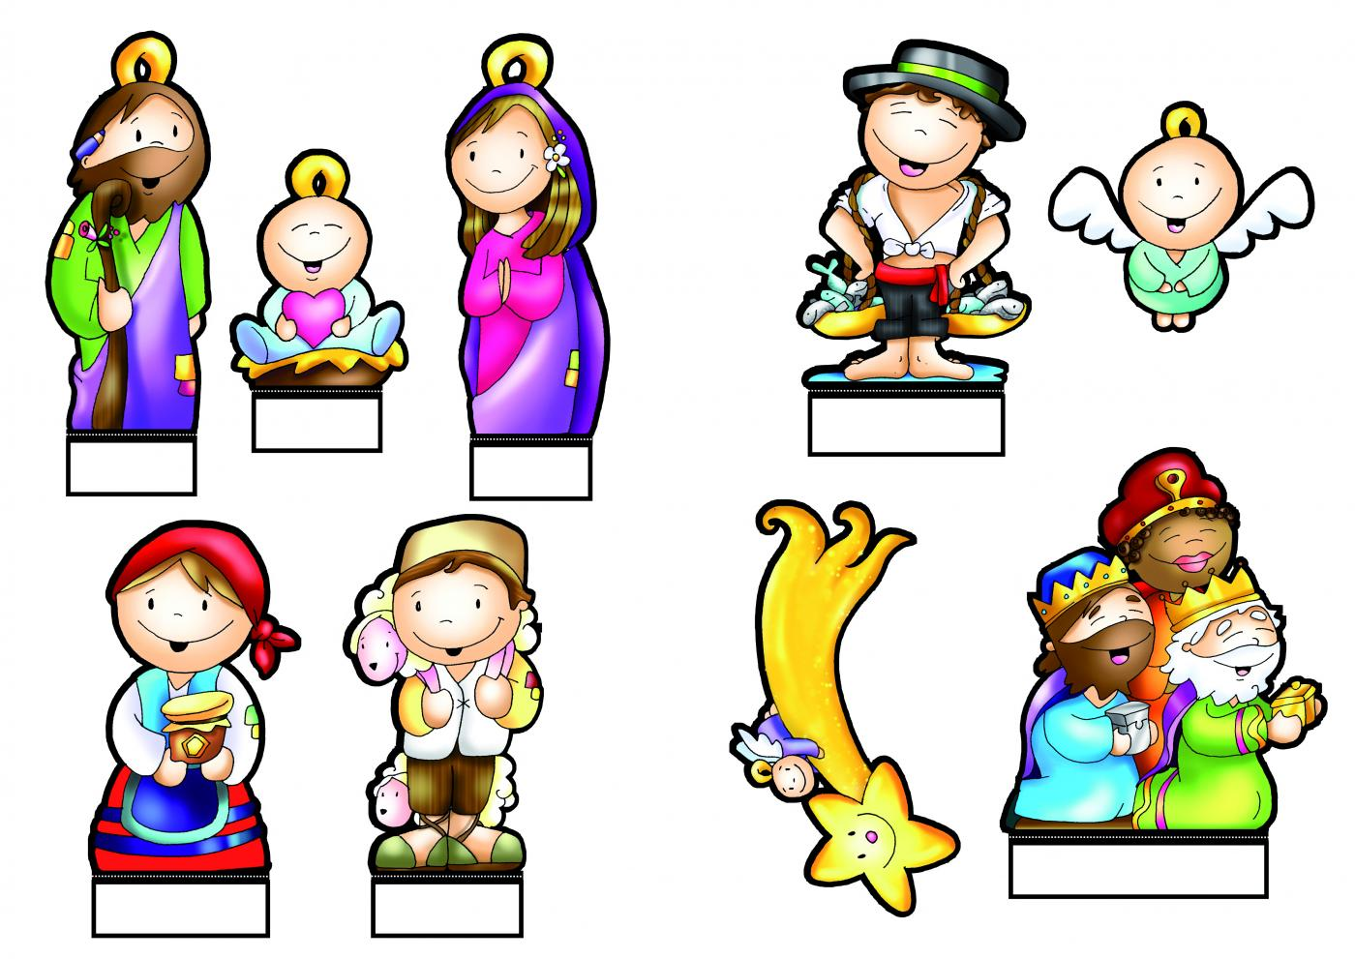
Dinámicas
DINÁMICAS
BELÉN RECORTABLE
Así ve Fano el Portal de Belén y así nos lo dibuja para que podamos montarlo en casa mientras realizamos una bonita actividad con nuestros peques. Se puede ampliar.
La versión coloreable le encantará a los pequeños.

Slide 26

ORACIÓN I
DINÁMICAS
Se necesita solamente una VELA BLANCA, la Biblia, un lugar tranquilo y hacer silencio.
Encendemos la VELA BLANCA, cerramos los ojos y nos dejaros abrazar por Dios, nos abrirnos a su amor y su perdón; reconocemos que somos pequeños y limitados y que necesitamos ser cuidados y aceptados por los demás; sabemos que solos no lo podemos todo, que la autosuficiencia nos aleja de los otros y de Dios, enfangándonos en los espejismos de nuestro ego.
Dejarnos abrazar por Dios conlleva acogernos como somos, entrar en su dinámica de mirarnos y mirar a los demás con misericordia y compasión. Dejarnos abrazar para decirle sí, sí a la esperanza.

Slide 27
ORACIÓN II
Lectura del Evangelio
DINÁMICAS
¿Quién soy yo para que me visite la madre de mi Señor? (Lc 1, 39-45)
En aquellos mismos días, María se levantó y se puso en camino de prisa hacia la montaña, a una ciudad de Judá; entró en casa de Zacarías y saludó a Isabel. Aconteció que, en cuanto Isabel oyó el saludo de María, saltó la criatura en su vientre. Se llenó Isabel de Espíritu Santo y, levantando la voz, exclamó: «¡Bendita tú entre las mujeres, y bendito el fruto de tu vientre! ¿Quién soy yo para que me visite la madre de mi Señor? Pues, en cuanto tu saludo llegó a mis oídos, la criatura saltó de alegría en mi vientre. Bienaventurada la que ha creído, porque lo que le ha dicho el Señor se cumplirá».
Se puede escuchar aquí: https://www.conferenciaepiscopal.es/evangelio/21-de-diciembre/

Slide 28
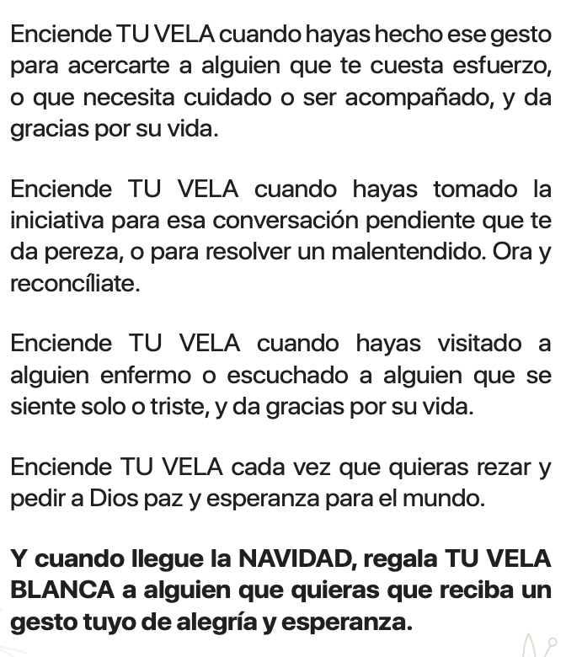

ORACIÓN III
DINÁMICAS

Slide 29

ORACIÓN IV
VILLANCICO "Navidad de Acogida"
DINÁMICAS
Pincha aquí para escucharlo
https://www.caritasmadrid.org/assets/2023-12/Navidaddeacogida_villancico_caritasmadrid.mp3

Slide 30


PROPUESTAS
MATERIALES
PROPUESTAS
Esta Navidad, queremos tenerte cerca
Participa en estas propuestas:
FESTIVAL DE VILLANCICOS de Cáritas Madrid
Participa el 13 de diciembre a las 17:30horas, para interpretar villancicos y mostrar nuestros proyectos y servicios. Además, compartiremos talleres y
una chocolatada. https://youtu.be/BRFNePU8XV0
COMPARTE EN LAS REDES
Realizar una fotografía abrazándose o en familia y colgar en redes sociales con el #NavidadEsEstarCerca
DINÁMICAS
Para trabajar en grupos (en las siguientes diapositivas)
UN CUENTO DE NAVIDAD
Leer y compartir el cuento que proponemos de Navidad
ESCRIBE
Cuenta a través de un relato breve, carta o poema una historia que tenga relación con la Navidad. Lo publicaremos en la web: www.caritasmadrid.org

Slide 31
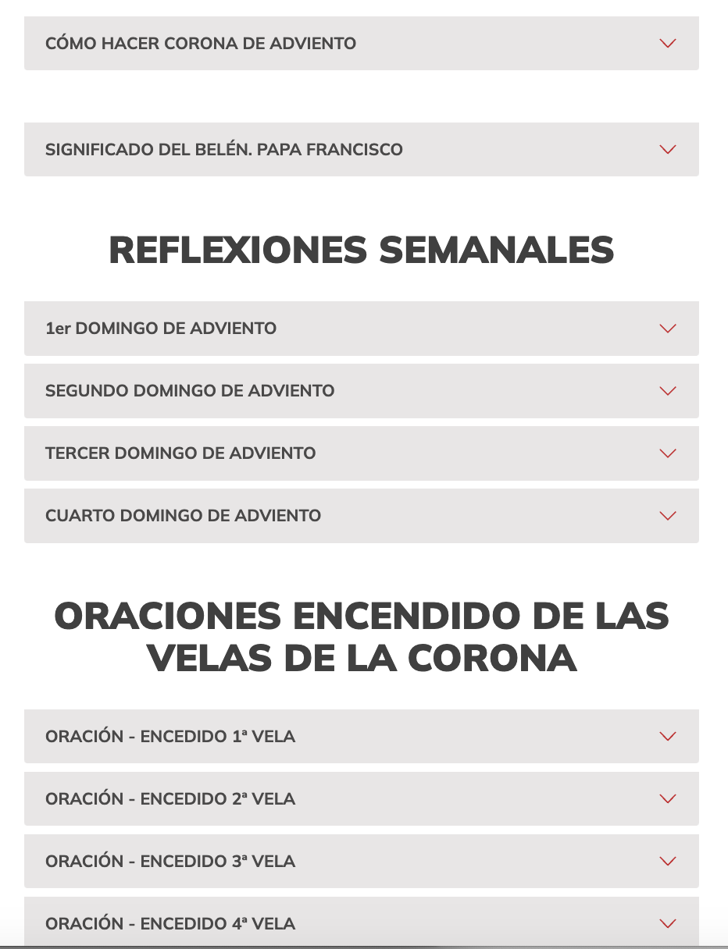

ORACIONES PARA EL ADVIENTO
MATERIALES
PROPUESTAS
https://www.caritasmadrid.org/adviento-2024-peregrinos-de-la-esperanza

Slide 32
PRESENTACIÓN
Campaña de Navidad 2023
Acciones de Sensibilización
SENSIBILIZACIÓN
Hastag: #NAVIDADESESTARCERCA
NOTA, publicaciones en web y RRSS: posts, imágenes, historias, vídeo, fotografías, entrevistas de Compromiso Solidario
WEB | Actualizar imagen de la Campaña. 5 de diciembre. Subir materiales de Campaña. 4 de diciembre. Publicar noticias semanales sobre la Campaña.
YouTube | Actualizar imagen. 4 de diciembre. Compartir Vídeo de la Campaña, para compartir en redes. 4 de diciembre.
Facebook y Twitter | Actualizar imagen de la Campaña. 4 de diciembre. Compartir noticias semanales sobre la Campaña y las acciones de Navidad, enviadas desde los Centros y proyectos.
Instagram | Actualizar imagen de la Campaña. 4 de diciembre. Compartir 1 noticia a la semana sobre la Campaña.
WhastApp | Difundir la Campaña y el vídeo. 4 de diciembre.
Redes | Colgar fotos de abrazos y/o familia en redes con hashtag de campaña. 9 de diciembre.

Slide 33
GRACIAS
Vivamos este tiempo de Adviento y Navidad abriendo nuestro corazón y nuestros ojos.
Porque ¡tenemos mucho que ver!

